Slide 1
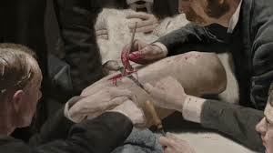
Zdravie a choroba
Prof. MUDr. Martin Rusnák, CSc
Katedra verejného zdravotníctva FZaSP, Trnavská univerzita v Trnave

Slide 2
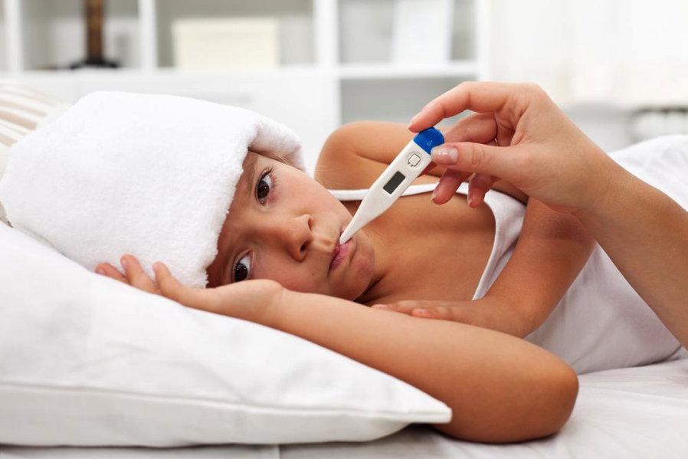
Obsah
Definícia zdravia a choroby
Začiatok a koniec ochorenia
Riziko ochorieť
Prevencia
Súhrn

Slide 3
Definícia zdravia podľa WHO
Zdravie je stav úplnej telesnej, duševnej a sociálnej pohody pri zachovaní funkcií všetkých telesných orgánov, významných spoločenských funkcií človeka a zachovaní schopnosti organizmu prispôsobiť sa meniacim sa podmienkam prostredia.
Problémy tvorí
definícia spokojnosti
začiatok ochorenia bez príznakov
čo je sociálna spokojnosť
ako konať na základe tejto definície

Slide 4
Iné definície
Stav rovnováhy s biologickým, fyzikálnym a sociálnym prostredím s cieľom maximálnych funkčných schopností.
Zdravie charakterizuje anatomická, fyziologická a psychologická integrita v zmysle najlepších funkčných schopností v rodine, práci a v spoločnosti.
Zahŕňa aj vyrovnanie sa so stresom: pocit pohody, neprítomnosť rizík ochorenia a predčasná smrť.

Slide 5
Epidemiologická revolúcia 1960-80
Spoznanie rizikových faktorov chronických ochorení
Koncepcia poľa zdravia
Zdravie pre všetkých
Pokles úmrtí na porážku, kardiovaskulárne ochorenia a úrazy
Pokroky v liekoch a diagnostike
Kontrola infekčných ochorení
Rýchly nárast ceny za starostlivosť – reformy
Ciele pre zdravie
Nerovnosti v zdraví

Slide 6
Verejné zdravie
Podľa zákona 355/2007 o ochrane, podpore a rozvoji verejného zdravia
verejné zdravie je úroveň zdravia spoločnosti, ktorá zodpovedá úrovni poskytovanej zdravotnej starostlivosti, ochrany a podpory zdravia a ekonomickej úrovni spoločnosti

Slide 7
Determinanty zdravia
Podľa zákona 355/2007 o ochrane, podpore a rozvoji verejného zdravia
sú to faktory určujúce zdravie, ktorými sú životné prostredie, pracovné prostredie, genetické faktory, zdravotná starostlivosť, ochrana a podpora zdravia a spôsob života

Slide 8
Koncepcia Hostiteľ-Agent-Prostredie
Koncepcia Hostiteľ-Agent-Prostredie
Koncepcia Hostiteľ-Agent-Prostredie
Hostiteľ
Intervencia
Prenášač
Prostredie
Agent
Hostiteľ - faktory genetické, výživové, životný štýl, osobnostné, psychosociálne a iné
Prenášač – mikrobiologické, toxické, stress, práca, nadmiera ale chýbanie výživy
Prostredie – prenášač, fyzikálne-sociálne
Intervencia - klinická, preventívna, prostredie

Slide 9
Proces vývoja ochorenia a intervencia
Uzdravenie
Proces
Pohoda
Ochorenie
Invalidita
Smrť
Primárna prevencia
Preventívna starostlivosť
Rozvoj zdravia
Sekundárna prevencia
Klinická starostlivosť
Terciálna prevencia
Rehabilitácia
Udržiavacia starostlivosť
Intervencia
Podľa Tulchinsky, Varavikova: The New Public Health. 2nd edition, Elsevier Academic Press, 2009

Slide 10
Priebeh infekčných ochorení
inkubačná doba – čas, ktorý uplynie od vstupu choroboplodných zárodkov do tela jedinca po objavenie sa prvých príznakov
štádium prvých neurčitých príznakov
štádium typických príznakov
priebeh ochorenia
rekondícia – obnovenie výkonnosti
rekonvalescencia – zotavovanie sa po chorobe

Slide 11
Prenos
Šírené spoločným prostriedkom
prehltnutím vody, potraviny: salmonelóza
Vdýchnutím kontaminovaného vzduchu: legionárska choroba
inokuláciou (vnútrožilovou alebo podkožnou): žltačka B
Prenosom z hostiteľa na hostiteľa
Dýchaním: kiahne, chrípka
Análno-orálny: shigelózy
Pohlavným stykom: AIDS, syfilis

Slide 12
Vstupná brána u človeka ako hostiteľa
Horný dýchací trakt: záškrt
Dolný dýchací trakt: tuberkulóza
Tráviaci trakt: týfus
Močovo-pohlavný: kvapavka
Očná spojivka: trachóm
Kožou: leptospiróza
Kožou vpichom: žltá zimnica

Slide 13
Hlavný zdroj infekcie
Človek: hepatitis A
Iné stavovce (zoonózy): Tularemia
Samostatne žijúci agens (?): Histoplazmóza

Slide 14
Cyklus infekčného agens v prírode
Človek-človek: chrípka
Človek-hmyz-človek: malária
Stavovec-stavovec-(človek): psitakoza
Stavovec-hmyz-stavovec (človek): zápal mozgových blán

Slide 15
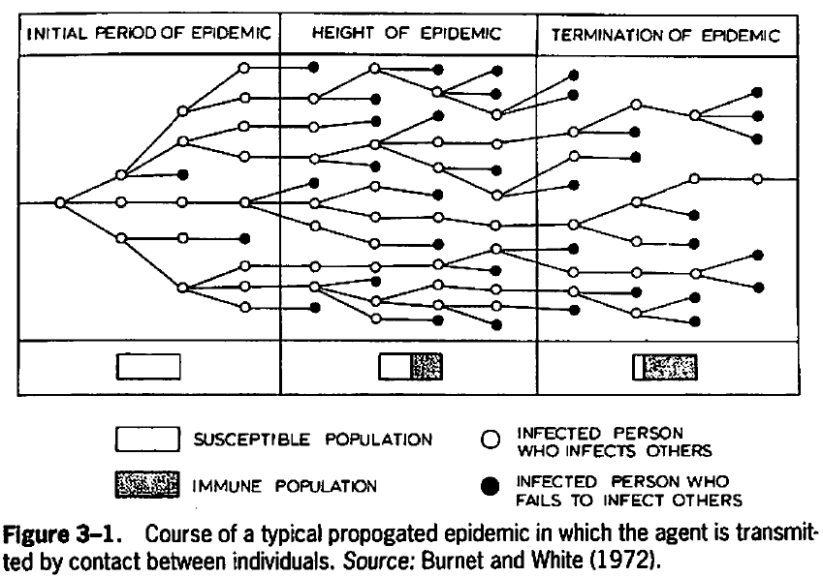

Slide 16
Priebeh ochorenia
Expozícia etiologickému faktoru
Symptómy
Smrť
Zvyčajný čas diagnózy
Patologické zmeny
Subklinické prejavy
Klinické ochorenie

Slide 17
Formy výskytu infekčných ochorení
Sporadický výskyt – ojedinelé prípady bez vzájomnej súvislosti a tendencie šíriť sa ďalej
Epidémia – hromadný výskyt ochorenia lokalizovaný v určitej oblasti
Pandémia – epidémia prekračujúca hranice štátov alebo kontinentov
Endémia – opakovaný výskyt epidémie na určitom území

Slide 18
Neinfekčné-neprenosné ochorenia
Začiatok? Súčasť príznakov stárnutia.
Bezpríznakové obdobie. Skryté príznaky.
Príznaky.
Liečba.
Remisie.
Smrť.
Vyliečenie zriedkavé.Ukončenie: často smrťou.Príčina? Mnohopríčinnosť

Slide 19
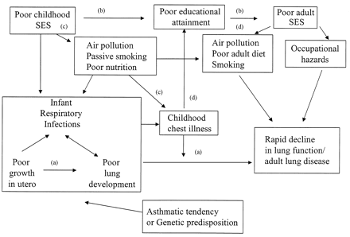
Vývoj ochorenia dýchacích ciest

Slide 20
Ochorenie ciev srdca
Riziká
Bez príznakové obdobie: od mladosti
Prvé príznaky
Angina pectoris
Infarkt
Prežitie / Rehabilitácia / Invalidita /Smrť

Slide 21
Úraz
Príčiny / Riziká
Ohrozená populácia
Obtiažnosť úrazu
Miesto úrazu
Reťaz starostlivosti: prvá laická pomoc, prvá odborná pomoc, prevoz a prednemocničná starostlivosť, liečba, rehabilitácia
Výsledok: vyliečenie, čiastočné vyliečenie, invalidita, smrť

Slide 22
Podpora zdravia
Upevňovanie národných, komunitných a individuálnych znalostí, prístupov, praxí, stratégií a štandardov, ktoré vedú k dobrému zdraviu;
Podpora legislatívnych, sociálnych alebo iných podmienok a tiež starostlivosť o seba, ktoré znižujú riziko jednotlivca a komunity ochorieť a vytvárajú zdravé prostredie;
Je zamerané na činnosti súvisiace s determinantami zdravia

Slide 23
Prevencia podľa zákona 355/2007
prevencia ochorení a iných porúch zdravia je systém opatrení zameraných na vylúčenie, prípadne zníženie rizika výskytu ochorení a iných porúch zdravia, na ktoré v rozhodujúcej miere vplývajú životné, pracovné a sociálno-ekonomické podmienky a spôsob života, a opatrení zameraných na ochranu, podporu a rozvoj verejného zdravia.

Slide 24
Primárna prevencia
Predchádzanie prejaveniu sa ochorenia

Slide 25
Sekundárna prevencia
Skorá diagnóza a poskytnutie rýchlej a účinnej liečby, ktorá zastaví progres ochorenia alebo skráti jeho trvanie alebo predíde komplikáciam už jestvujúceho procesu ochorenia

Slide 26
Terciálna prevencia
Predchádza dlhodobým poruchám funkcie alebo invalidity, ktoré vznikajú ako následok ochorenia;
Znovu navrátenie a udržanie optimálnej funkcie po stabilizácii ochorenia, napr. Podporu funkčnej rehabilitácie

Slide 27
Zhrnutie
Definícia zdravia
Hosť-agent-prostredie
Ochorenia podľa príčin : infekčné / neinfekčné
Začiatok ochorenia
Prevencia

